Slide 1


بسم اللّه الرحمن الرحیم

Slide 2
عنوان سمینار
مدیریت پروژه چابک در توسعه‌ی نرم‌افزارهای بزرگ
(بررسی و مرور)

Slide 3
استاد راهنما
دکتر سيدعلي رضوي ابراهیمی
نگارنده
مریم سادات موردگر
فروردین و اردیبهشت 1401

Slide 4
فهرست
تعریف مسئله و اهداف تحقیق
نگاهی به متدولوژی‌های توسعه نرم‌افزار
مروری برکارهای انجام شده
جمع بندی و پیشنهادات

Slide 5
تعریف مسئله و اهداف تحقیق

Slide 6
تعریف مسئله
به منظور تحلیل، طراحی و پیاده ‌سازی سیستم های نرم افزاری، از متدولوژی های توسعه نرم افزار استفاده می گردد. این فرآیند یک روش نظام‌مند برای تخصیص کارها و مسئولیتها در تیم توسعه نرم‌افزار می‌باشد.
در متدولوژی های تولید نرم افزار هدف، ساخت یک محصول جدید نرم افزاری و یا بهینه سازی و بهبود نرم افزار موجود می باشد. تاکنون متدولوژی‌های مختلفی برای فرآیند تولید نرم‌افزار ارائه شده است که هر کدام نقاط ضعف و قوت مختص به خود را دارد.
در این پایان نامه در مورد متدولوژی اجایل (چابک) صحبت شده است و بصورت تخصصی به توسعه نرم افزارهای بزرگ توسط این متدولوژی می پردازد.

Slide 7
اهداف تحقیق
هدف این تحقیق شناسایی چالش‌های اصلی پیش روی مدیران پروژه و رهبران سازمانی در مدیریت پروژه‌های توسعه نرم‌افزار در مقیاس بزرگ است و به مشکل ارتباطات و مسائل اعتماد در مدیریت پروژه پرداخته‌شده است.
روش مورداستفاده ترکیبی از بررسی مطالعات و مصاحبه یا جلسات با مدیران پروژه شرکت‌های مختلف که بر روی برنامه‌های کاربردی در مقیاس بزرگ کار می‌کنند، می‌باشد. تمرکز اصلی مطالعات در این پایان‌نامه شامل تجزیه‌وتحلیل و مقایسه چالش‌های پیش روی مدیران و مشکلات شناسایی‌شده است.

Slide 8
نگاهی به متدولوژی‌های توسعه نرم‌افزار

Slide 9
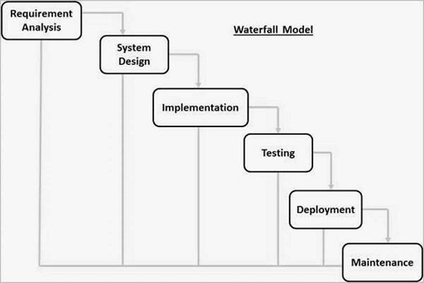
متدولوژی سنتی (مدل آبشاری)
در مدل آبشاری کار پروژه به فازهای مختلفی تقسیم می‌شود و این مراحل به‌طور متوالی تکمیل می‌شوند. الزامات پروژه قبل از آغاز پروژه تعیین می‌شوند. تست محصول توسط کاربر و بازخورد مشتری در انتهای پروژه و زمانی اتفاق می‌افتد که همه چیز طراحی و اجرا
شده باشد. بدین معنا که ممکن است در انتهای
پروژه مشکلاتی شناسایی شود که هزینه رفع آن‌ها
بسیار بالا باشد.

Slide 10
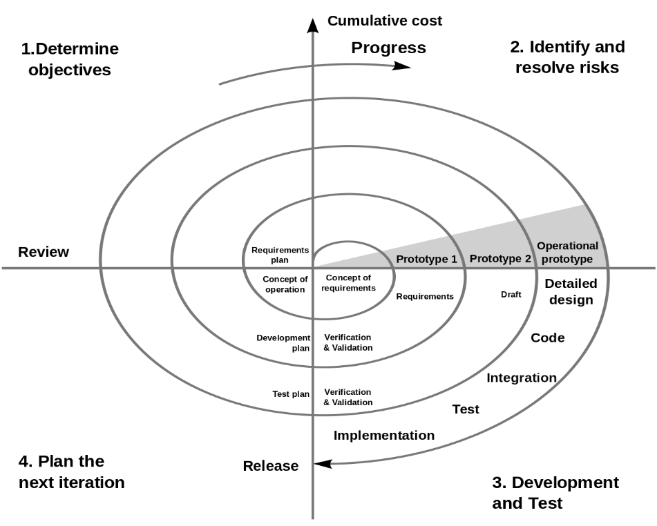
متدولوژی سنتی (مدل مارپیچی)
مدل مارپیچی مدل توسعه تکراری و مدل آبشار را ترکیب می‌کند. یک مدل مارپیچی شامل چهار مرحله برنامه‌ریزی، تحلیل ریسک، مهندسی و ارزیابی است. مزیت مدل مارپیچی مزایایی این است که هنگام توسعه نرم افزار، امکان اضافه کردن ویژگی جدید و یا تغییرات را دارد.
در هر چرخه یک نمونه اولیه با الزامات کاربر توسعه می‌یابد، این
به حفظ پیشرفت در مسیر کمک می‌کند.

Slide 11
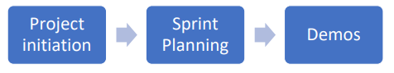
متدولوژی چابک (اجایل)
روش چابک یک روش تکراری و مبتنی بر تیم است، تفاوت اصلی بین متدولوژی چابک و متدولوژی سنتی، توالی مراحل انجام‌شده در طول توسعه نرم‌افزار است، در متدولوژی سنتی از رویکرد خطی استفاده می‌کند که در آن فعالیت‌ها به ترتیب انجام می‌شوند. درحالی‌که متدولوژی چابک یک متدولوژی تکراری است و هدف اصلی آن ارائه سریع محصول با عملکرد کامل است، اما در اسپرینت ها تکمیل می‌شوند و هر اسپرینت از 1 تا 4 هفته تشکیل می‌شود و لیستی از محصولات قابل تحویل برای هر اسپرینت ذکرشده است. رویکرد چابک معمولاٌ شامل سه مرحله است.

Slide 12
متدولوژی چابک (اجایل)
متدولوژی‌های چابک بر مشارکت فعال مشتری از ابتدای فرآیند تمرکز دارند، بازخورد و بازتاب را تسهیل می‌کنند. با کمک این فرآیند توسعه روان‌تر می‌شود و به‌احتمال‌زیاد به نتیجه رضایت بخشی ختم می‌شود.
در مقایسه با متدولوژی‌های توسعه سنتی، توسعه چابک شیوه تفکر، کار و همکاری متفاوتی دارد. برای کسانی که در توسعه سیستم‌های سنتی غوطه‌ور هستند، اتخاذ روش‌های چابک احتمالاً چندین چالش را به همراه خواهد داشت. این بدان معناست که متدولوژی چابک تأثیر زیادی بر ساختار سازمانی، فرهنگ و شیوه‌های مدیریتی خواهد داشت. به‌منظور انطباق موفقیت‌آمیز متدولوژی‌های چابک، سازمان باید در مورد اهداف خود تجدیدنظر کند و اجزای انسانی، مدیریتی و فناوری را دوباره پیکربندی کند. درحالی‌که متدولوژی های سنتی بر مدیریت سخت گیرانه تر تمرکز می‌کنند و بر برنامه‌ریزی اولیه تکیه می‌کنند، هدف متدولوژی‌های چابک پذیرش و مدیریت مؤثر تغییر است.

Slide 13
ارتباط و اعتماد در مدیریت پروژه
وقتی تیم‌هایی که روی پروژه واحدی کار می‌کنند به‌طور مؤثر و کارآمد باهم کار می‌کنند، همه ذینفعان و اعضای تیم نیاز به اعتماد بین آن‌ها دارند، زیرا هر یک از اعضا دارای علایق و نقش‌های متفاوتی هستند.
رفع اشکال، مدیریت زمان، هزینه و غیره اگر اعتماد بین تیم بر خرابي محصولات و فرآیند ما نیز تأثیر بگذارد، عواقب آن ممکن است شایعات، گله‌ها، برنامه‌های پنهان و گاهی اوقات رفتار بی‌ثبات کننده اعضای تیم مانند تأخیر در اطلاعات، ارائه پاسخ‌های گمراه‌کننده باشد يا ارائه ایده‌های تصادفی و غیرواقعی یا دروغ گفتن.
اگر مشکلات مربوط به اعتماد در فرآیند وجود داشته باشد، پروژه‌ها آسیب زیادی می‌بینند. متدولوژي چابک به نفع محیطی صحبت می‌کند که در آن محیط مشارکت و ارتباط مؤثر داریم، درحالی‌که ارتباط مؤثر در محیط توزیع‌شده که در آن تیم‌های پراکنده وجود دارد بسیار دشوار است

Slide 14
ارتباط و اعتماد در مدیریت پروژه
بهترین زمان برای اعتمادسازی در شروع پروژه است که تصمیم می‌گیریم چه چیزی را توسعه دهیم، اما اعتمادسازی سخت‌ترین کار است، به‌ویژه مرحله اصلی پروژه زمانی است که تیم راه‌اندازی می‌شود و محدوده و حجم پروژه را تعریف می‌شود.
اعتماد را می‌توان با استفاده از شایستگی، اتصال، ایجاد کرد.
صلاحيت: توانا بودن Competence
اتصال: همدل باشید Connection
ارتباط: شفاف باشید Communication
صداقت: قابل‌اعتماد باشیدHonesty
توانا بودن
مدیر پروژه اعتماد
همدل بودن
قابل اعتماد
بودن
شفاف بودن

Slide 15
مروری برکارهای انجام شده

Slide 16
جمع آوری داده‌ها و روش های تحقیق
کلیدواژه‌های اصلی تحقیق برای جستجو در کتابخانه ها و اینترنت عبارتند از:
مدیریت پروژه، چابک مقیاس بزرگ، اعتماد، توسعه نرم‌افزار جهانی، کار تیمی پراکنده، معیارهای موفقیت، چالش‌ها، تیم‌های توزیع‌شده، پروژه‌های چابک و مطالعه کیفی.
محقق در این تحقیق تکنیک گلوله برفی را نزدیک‌ترین روش در یافتن مرتبط‌ترین مقالات دانسته است.
این روش به‌عنوان روشی برای انتخاب مطالعات جدید از مطالعات قبلاً انتخاب‌شده تعریف‌شده است، به‌عبارت‌دیگر این روش مبتنی بر شباهت بین مطالعات قدیمی و جدید است.
محقق در پایان‌نامه خود از این روش استفاده کرده است زیرا مقالات از فهرست منابع منتخب، انتخاب‌شده‌اند.
محقق اطلاعات را با استفاده از مطالعات موردی، مصاحبه و مشاهدات جمع‌آوری می‌کند.

Slide 17
روش ها و متدولوژی ها
مصاحبه ابزار اصلی برای حدس زدن آنچه در ذهن افراد دیگر است، نظرات، افکار، احساسات و تجربیات دیگران در مورد برخی فرآیندها، رویدادها، محصولات یا خدمات خاص است. مصاحبه‌ها به سه دسته اصلی تقسیم می‌شوند.
مصاحبه های ساختاریافته
مصاحبه‌های ساختاریافته کاملاً برنامه‌ریزی‌شده از پیش تعیین‌شده است و ازنظر توالی منظم شده است. دستورالعمل مناسب در این مصاحبه موجود است.
مصاحبه های بدون ساختار
در این مصاحبه پرسش و پاسخ طبقه‌بندی و از پیش تعیین‌شده نیست. ازآنجایی‌که سؤالات از پیش تعیین‌شده ندارد به این معنی نیست که سؤالات می‌توانند غیرمستقیم و تصادفی باشند، بدون آماده‌سازی و اطلاعات کامل نمی‌توان آن را شروع کرد. محقق باید در مورد هدف مصاحبه ایده داشته باشد. چالش‌های زیادی در این مصاحبه وجود دارد، محقق باید از رشته موردنظر اطلاع داشته باشد
مصاحبه های نیمه‌ساختاریافته
متن کامل مصاحبه به‌صورت نیمه ساختاریافته از قبل موجود است. اما هنوز در طول مصاحبه نیاز به ابداع دارد، به این معنی که مصاحبه‌کننده فضایی برای تغییر یا بداهه سازی سؤالات در زمان اجرا بر اساس پاسخ‌های مصاحبه‌شوندگان دارد.

Slide 18
انتخاب افراد مطلع جهت مصاحبه
وظیفه اصلی محقق در این تحقیق یافتن افراد مناسب برای مصاحبه بود. برای به دست آوردن یک مطالعه موردی یا به دست آوردن پاسخ‌دهندگانی که مایل بودند در مصاحبه‌ها شرکت کنند، تلاش زیادی کرده است. ازآنجایی‌که موضوع پایان‌نامه مربوط به مسائل ارتباطی و اعتماد در مدیریت پروژه چابک است، وظیفه اصلی یافتن پاسخ‌دهندگانی بود که تجربه مدیریت پروژه چابک را داشته باشند.
در ادامه مشخصات افراد انتخاب شده جهت مصاحبه آمده است.

Slide 19
انتخاب افراد مطلع جهت مصاحبه
پاسخ‌دهنده 1: او مدیرعامل شرکتی است با 5 بخش، با میانگین 5-6 عضو در یک تیم که از ساختار سازمانی سلسله‌مراتبی. او گفت من معمولاً به تیم‌هایم کمک می‌کنم، با ارائه ابزارهای موردنیازشان، با صحبت با آن‌ها در مورد نحوه رفتار با همکاران. من شخصاً سعی نمی‌کنم دستورالعمل بدهم، بلکه سعی می‌کنم توصیه کنم.
پاسخ‌دهنده 2: او مدیر ارشد فناوری در شرکتی است که 3 تیم اصلی را مدیریت می‌کند و هر تیم دارای میانگین7 نفر با ساختار سازمانی مسطح است. او همچنین قبل از شروع مصاحبه اضافه کرد که به اعضای تیمش را به جدیدترین ابزارها و فن‌آوری‌ها مجهز می کند و زمانی که به من نیاز دارند، در دسترس خواهم بود.
پاسخ‌دهنده 3: او مدیر ارشد فناوری و بنیان‌گذار شرکتی است که 4 تیم با 3-5 عضو در هر تیم را با پیروی از ساختار سازمانی سلسله‌مراتبی مدیریت می‌کند. با افراد مانند اعضای تیم رفتار می‌کند، اما حفظ تعادل یک‌چیز کلیدی است، پس از تصمیم گیری خودش به‌عنوان یک کارمند است. به مشکلات هم‌تیمی‌هایش و راه‌حل آنها گوش می دهد تا از کاری که انجام می‌دهند، لذت ببرند. با فراهم کردن ابزارهای موردنیاز کار و با صحبت با آن‌ها در مورد نحوه برقراری ارتباط با سایر همکاران و مشتریان برای حفظ محیط کاری خوب به آنها کمک می کند.

Slide 20
سوالات مصاحبه
سوالات کلیدی
مربوط به مسائل ارتباطی و اعتماد و چالش‌های مدیریت پروژه است.
سوالات عمومی
سبک ارتباطی شما با کارمندان چگونه است؟
سوالات پایانی
در مورد مسائل ارتباطی و اعتماد بین تیم‌ها با چه چالش‌های دیگری روبرو هستید؟ و چگونه بر این چالش‌ها غلبه می‌کنید؟
چگونه مطمئن خواهید شد که هیچ شکاف ارتباطی بین شما و تیمی که مدیریت می‌کنید وجود ندارد؟
چگونه مطمئن می‌شوید که تیم شما راحت با شما در مورد مشکلاتی که با آن مواجه هستند صحبت می‌کند؟
چگونه منابع را جمع می‌کنید و حس اعتماد را در بین آن‌ها را مدیریت می‌کنید؟
در صورت بروز هرگونه سردرگمی بعدازاین مصاحبه، می‌توانم برای سؤالات بیشتر با شما تماس بگیرم؟

Slide 21
چالش های ارتباطی در مدیریت پروژه
پس از تحقیق و مصاحبه:
چالش های ارتباطی در مدیریت پروژه
عدم قدردانی از منابع سخت کوش
عدم اعتماد بین منابع
تفاوت منطقه زمانی بین تیم ها
موانع زبانی و تفاوت فرهنگی

Slide 22
چالش های اعتماد در مدیریت پروژه
پس از تحقیق و مصاحبه:
چالش های اعتماد در مدیریت پروژه
عدم ملاقات حضوری
فرهنگ اجتماعی بد
عدم وجود ارتباط تیمی
از دست دادن تعهدات

Slide 23
ایجاد و حفظ اعتماد بین تیم ها و سازمان ها
صادق باشید و حمایت کنید
با صداقت عمل کنید و به تعهدات خود پایبند باشید
حفاظت از منافع کارمندان
کلید اصلی ارتباط بهتر است
مقاوم باشید

Slide 24
جمع بندی و پیشنهادات

Slide 25
جمع بندی
روش‌های چابک بر مشارکت فعال مشتری از ابتدای فرآیند تمرکز دارند، بازخورد و بازتاب را تسهیل می‌کنند. با کمک این فرآیند توسعه روان‌تر می‌شود و به‌احتمال‌زیاد به نتیجه رضایت بخشی ختم می‌شود.
هدف روش‌های چابک پذیرش و مدیریت مؤثر تغییر است.
سوءتفاهم‌ها و بازخوردهای تأخیری در ارتباطات منجر به مشکلات مربوط به اعتماد در بین کارکنان می‌شود.
راه‌حل‌های مقابله با مشکلات ارتباطی و اعتماد، بهبود ارتباطات، انجام ملاقات‌های مکرر، انجام تعهدات، فراهم کردن محیط کاری خوب است.
ازآنجایی‌که اعتماد و ارتباط یک جاده دوطرفه است، اعتماد یک‌طرف به ایجاد اعتماد در طرف دیگر نیز کمک می‌کند.

Slide 26
پیشنهادات و کارهای آینده
این پایان‌نامه مسائل ارتباطی و اعتماد را در شرکت‌ها با پیروی از تکنیک چابک را موردبحث قرار داد و این موضوعات را از محیط فعلی و همچنین از تحقیقات به دست آورد. جنبه اطمینان از اعتمادبه‌نفس و درک خود از یک مسئله، در این تحقیق موردبحث قرار نگرفته است. بررسی چگونگی اطمینان از اعتمادبه‌نفس و درک خود از یک مسئله، ممکن است تحقیق جالبی باشد.

Slide 27
با تشکر از توجه شما

